Slide 1
ГРАФІЧНИЙ МЕТОД РОЗВ’ЯЗУВАННЯ СИСТЕМ ЛІНІЙНИХ РІВНЯНЬ

Slide 2
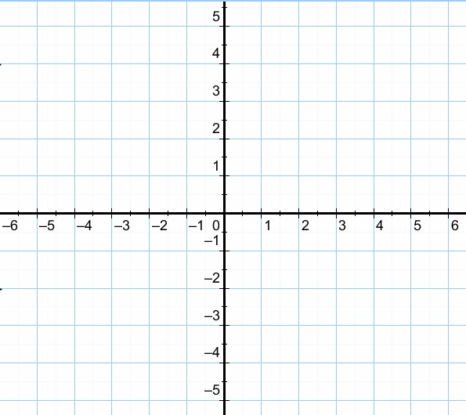
Взаємне розташування графіків рівнянь а₁х+в₁у=с₁ і а₂х+в₂у=с₂
Дві прямі на площині можуть:
перетинатися,
бути паралельними,
збігатися.

Slide 3
Прямі перетинаються, якщо
Прямі паралельні, якщо
Прямі збігаються, якщо

Slide 4
Розв’язати систему рівнянь-це означає знайти множину всіх її розв’язків (знайти спільні розв’язки усіх її рівнянь).
Один із способів розв’язування системи рівнянь є графічний спосіб.
Побудувати на одній координатній площині графіки обох рівнянь.
Визначити координату(ти) їх спільних точок чи зазначити їх відсутність.

Slide 5
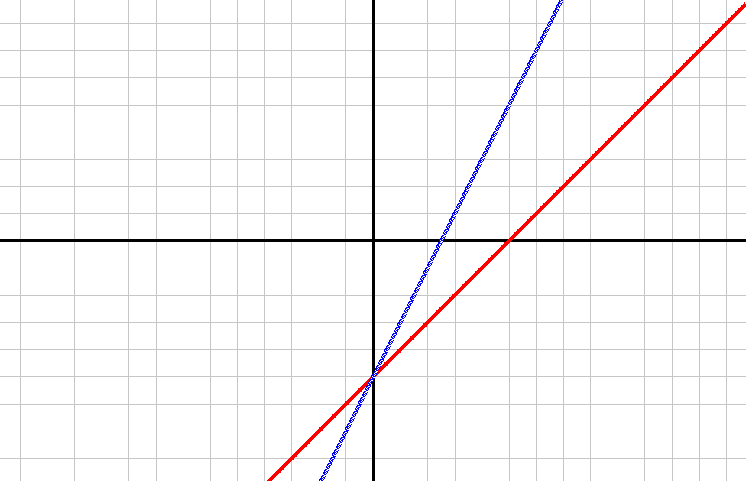
Розв’яжіть графічно систему рівнянь :
х-у=5
2х-у=5
Графіки перетинаються
Системає має один розв’язок (0;-5)
(0;-5)

Slide 6
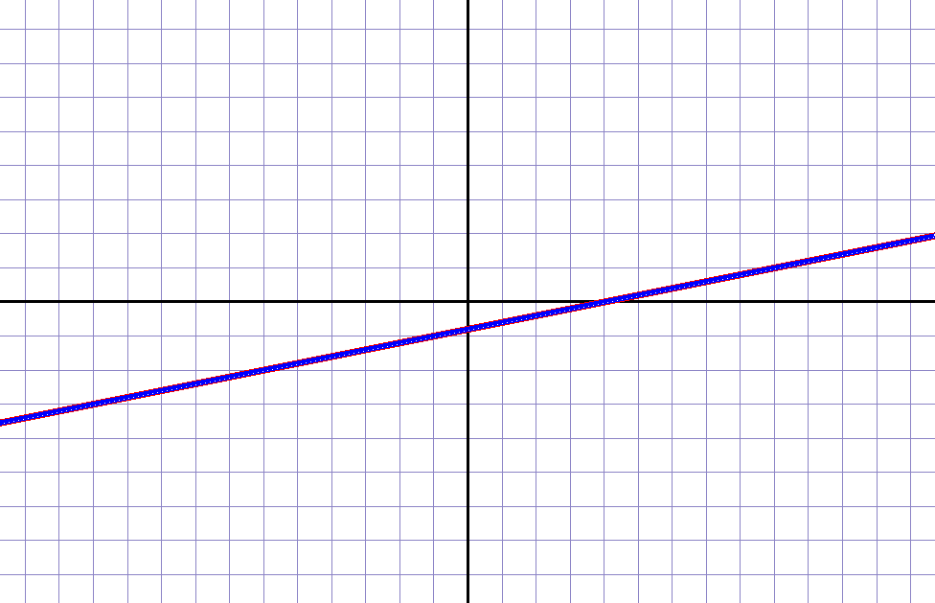
Розв’яжіть графічно систему рівнянь :
х-5у=4
-2х+10у=-8
Графіки зівпадають
Системає має безліч розв’язків

Slide 7
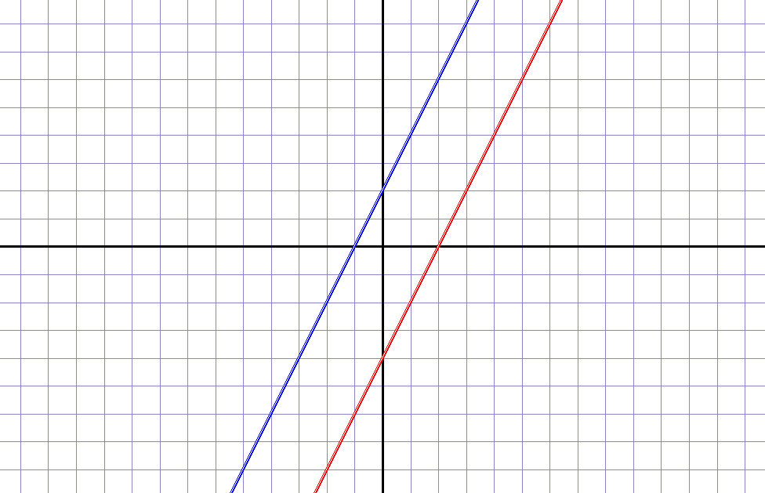
Розв’яжіть графічно систему рівнянь :
х-0,5у=2
2х-у=-2
Графіки паралельні
Системає не має жодного розв’язку

Slide 8
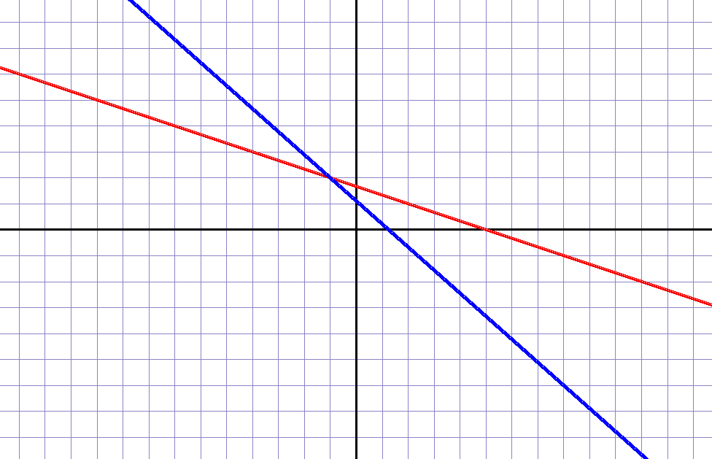
Розв’яжіть графічно систему рівнянь :
х+3у=5
8х+9у=10
(-1;2)

